Slide 1
Johann Strauss
(Sohn)
(1825 - 1899)

Slide 2
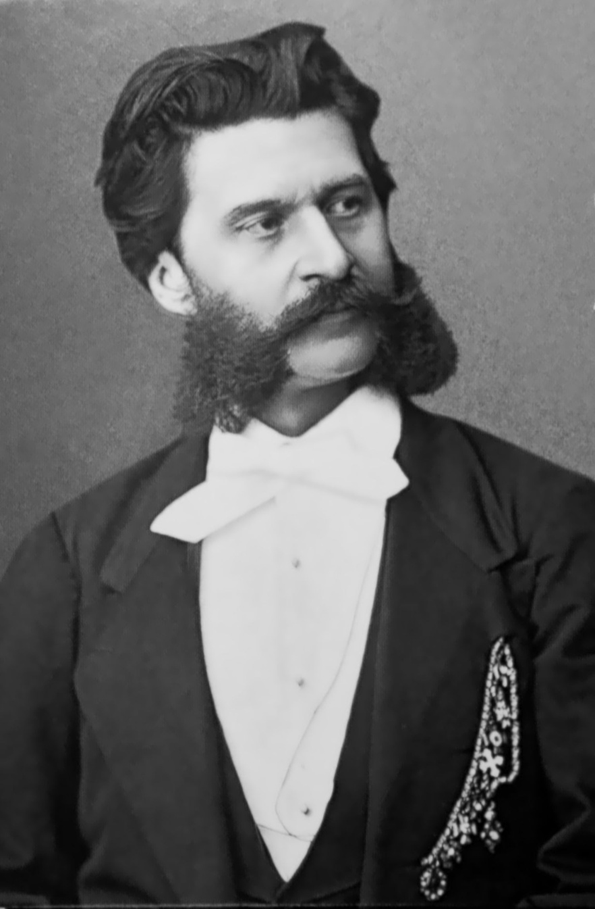
Johann Baptist Strauss wurde am 25. Oktober 1825 in St. Ulrich bei Wien geboren.
Sein Vater Johann Strauss sah für ihn ursprünglich eine Laufbahn als Beamter vor, doch seine Mutter, die alles daran setzte, mit der Unterstützung ihres Sohnes Rache für die Untreue ihres Gatten zu nehmen, ermöglichte Johann junior eine Musikausbildung.
Johann Strauss (Sohn)

Slide 3
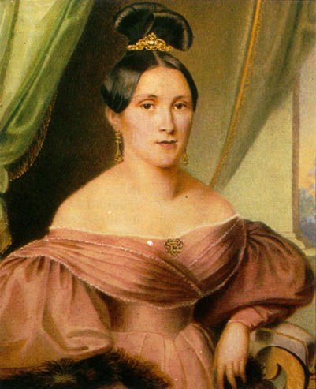
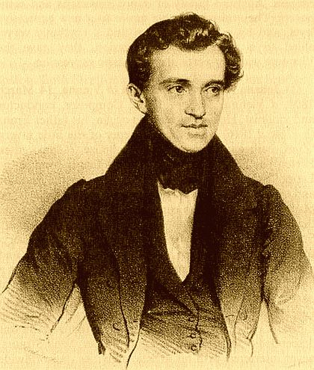
Da der Vater mit der Familie gebrochen hatte, musste er als Ältester für die Ernährung der Familie sorgen und er begann, Konzerte zu geben. Nach dem Tod seines Vaters, 1849, übernahm er dessen Orchester.
Anna Streim (Mutter)
Johann Strauss (Vater)

Slide 4


Bis 1864 hatte Strauss nur Tanzmusik komponiert, was seinen Ruf als „Walzerkönig“ begründete. 1864 traf er mit Jacques Offenbach zusammen, der ihn zur Komposition von Operetten anregte, die Strauss aber selbst immer als „Komische Oper“ bezeichnete. Am 10. Februar 1871 hatte dann seine erste Operette, Indigo und die 40 Räuber, im Theater an der Wien Premiere. Ebenfalls an diesem Theater fand am 5. April 1874 die Uraufführung seiner erfolgreichsten und der wahrscheinlich bekanntesten Operette überhaupt, Die Fledermaus, statt. Damit galt Strauss auch als Begründer der „Goldenen Ära der Wiener Operette“. Die Fledermaus wurde 1894 in das Repertoire der k.k. Hofoper (heute Wiener Staatsoper) aufgenommen und ist derzeit die einzige Operette, die dort bis heute gespielt wird. Es folgte eine Reihe weiterer Operettenpremieren, darunter Der lustige Krieg und Eine Nacht in Venedig.

Slide 5
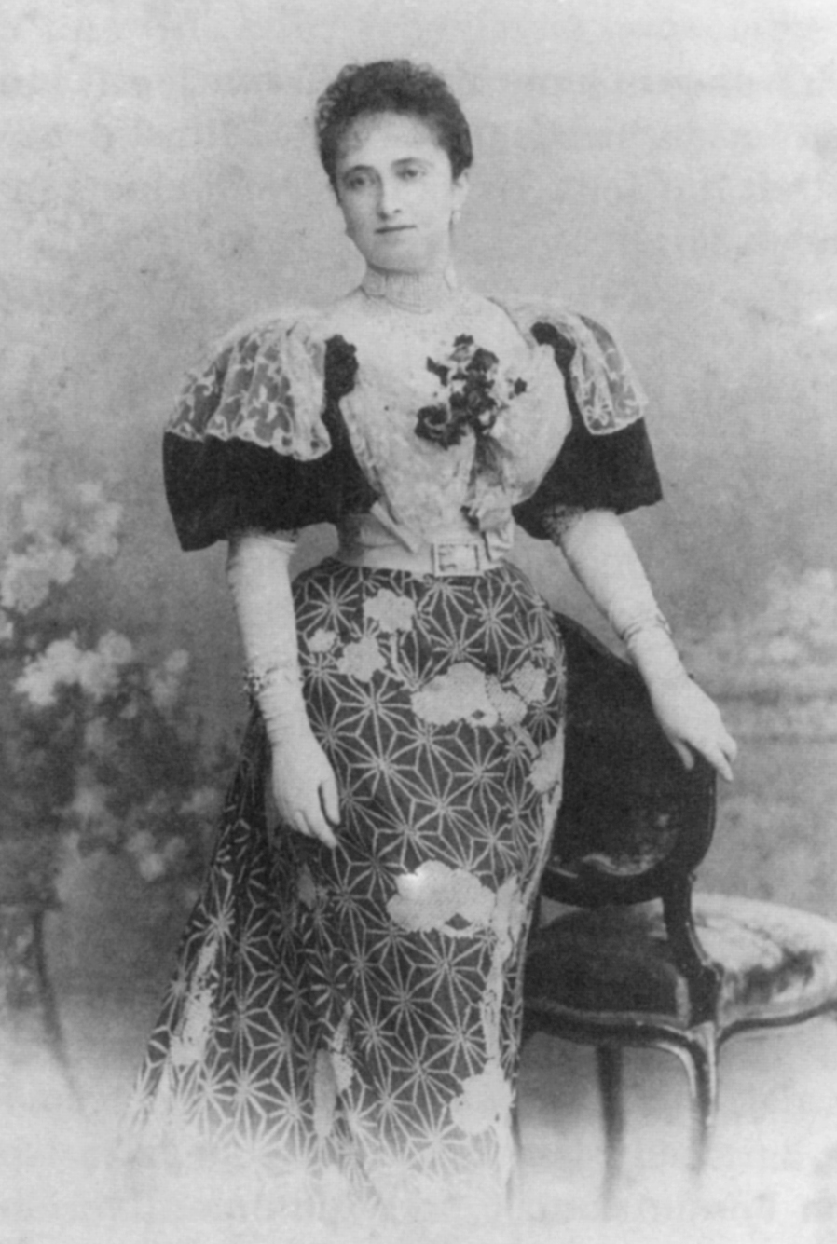
Strauss war insgesamt dreimal verheiratet. Seine erste Ehefrau Henriette, geborene Chalupetzky, auch bekannt als Jetty Treffz, mit der er in der Praterstraße 54 und in Hietzing in der Maxingstraße 18 gewohnt hatte, starb 1878.
Jetty Treffz

Slide 6
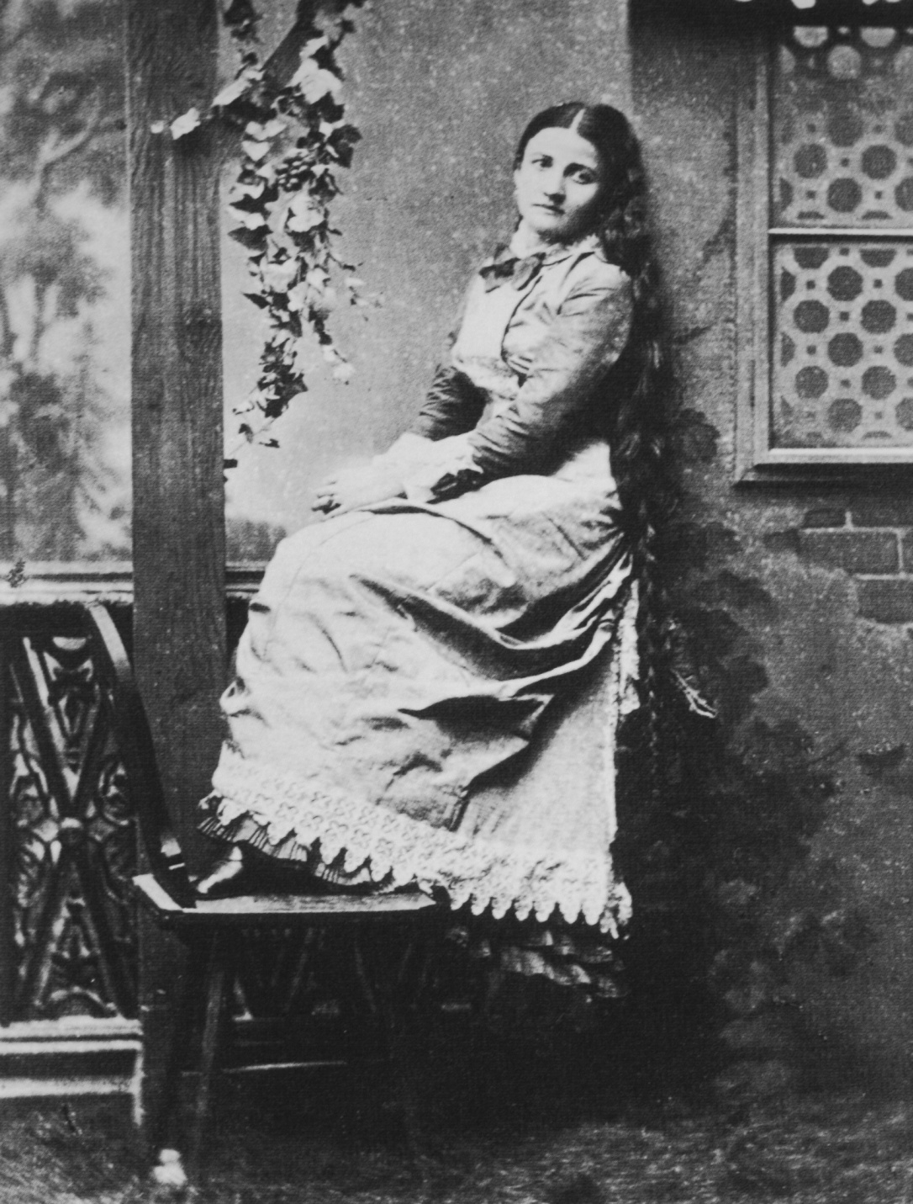
Schon wenige Wochen später heiratete er die Schauspielerin Angelika Dittrich, die ihn 1882 wegen des Direktors des Theaters an der Wien, Franz Steiner, verließ. Im selben Jahr wurde die Ehe „von Tisch und Bett“ geschieden; eine Trennung dem Bande nach war nicht möglich, da in Österreich das katholische Eherecht auch im bürgerlich-rechtlichen Bereich galt.
Angelika Dittrich

Slide 7
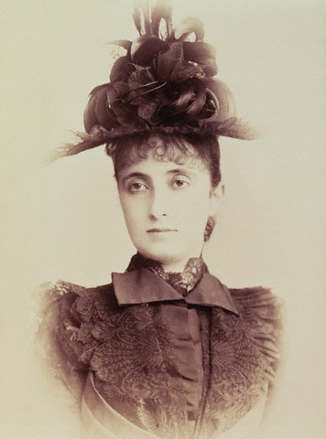
Um erneut heiraten zu können, gab Strauss 1886 die österreichische Staatsbürgerschaft auf. Er wurde Staatsbürger des Herzogtums Sachsen-Coburg und Gotha und damit Deutscher. Damit musste nach dem für Deutsche geltenden Eherecht der Zivilehe die Ehe mit Angelika Dittrich auch bürgerlich-rechtlich getrennt werden, was Herzog Ernst II. 1887 tat. Strauss heiratete im selben Jahr in Coburg Adele, geborene Deutsch, verwitwete Strauss (1856–1930); als seine Ehefrau wurde auch sie Deutsche. Beide waren überdies vorher zum evangelisch-lutherischen Glauben übergetreten; ihre kirchliche Trauung fand in Coburg in der Hofkapelle des Schlosses Ehrenburg statt.
Adele Deutsch
(Strauss)

Slide 8
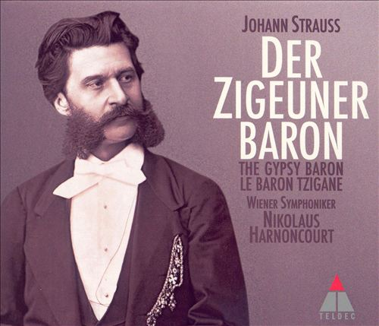
1885 war Premiere des Zigeunerbaron mit Alexander Girardi in der Hauptrolle, darauf folgten einige heute weniger bekannte Operetten.

Slide 9
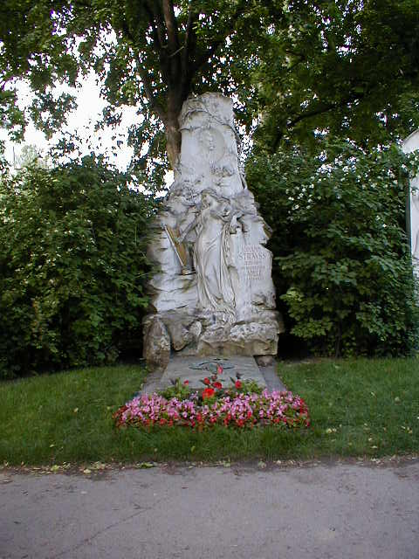
Johann Strauss starb – als Deutscher und als Coburger Bürger, der er seit 1887 war – am 3. Juni 1899 in seinem Haus in der Igelgasse in Wien an einer Lungenentzündung. Er wurde in einem Ehrengrab auf dem Wiener Zentralfriedhof beigesetzt.

Slide 10
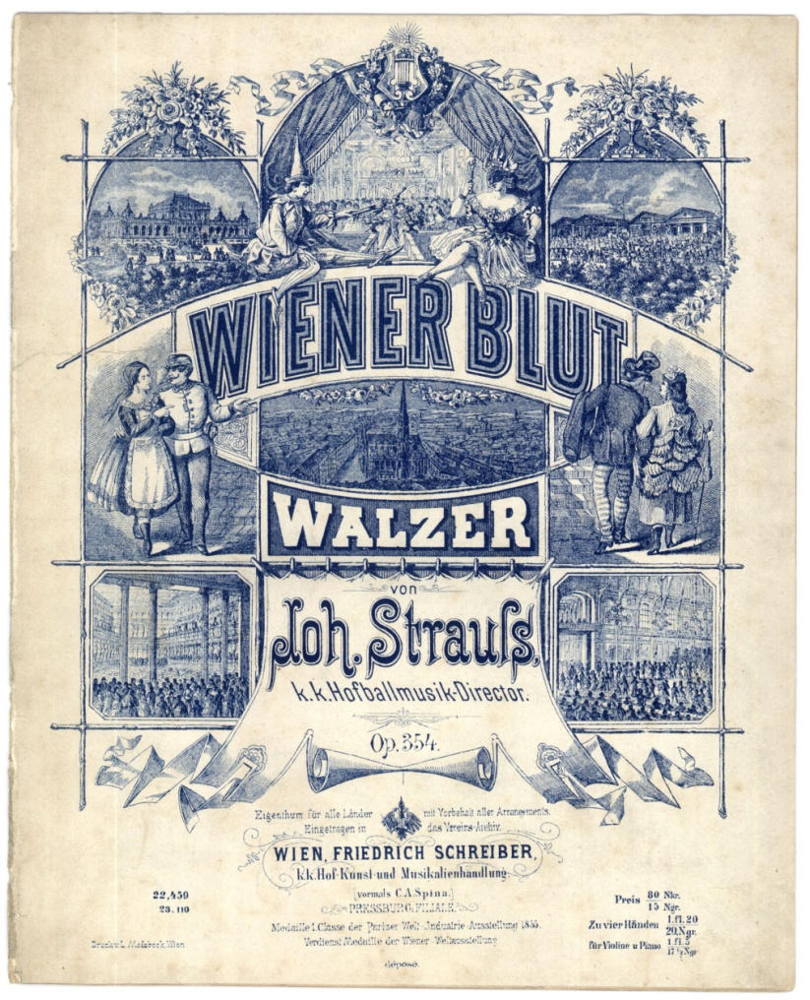
Strauss komponierte sechzehn Operetten, fünfhundert Walzer, Polkas und Quadrillen, ein Ballett (Aschenbrödel) sowie eine Oper (Ritter Pasmán). In Wien erinnern zahlreiche Denkmäler und Gedenktafeln an ihn. Der Walzer An der schönen blauen Donau (Donauwalzer) wurde die inoffizielle Hymne Wiens und Österreichs.

Slide 11

Die Fledermaus - Klänge der Heimat

Slide 12


Slide 13


Slide 14


Slide 15


Slide 16


Slide 17


Slide 18


Slide 19


Slide 20


Slide 21


Slide 22


Slide 23
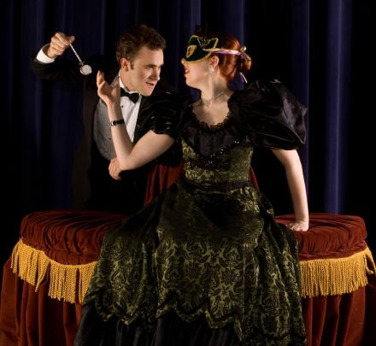

Slide 24
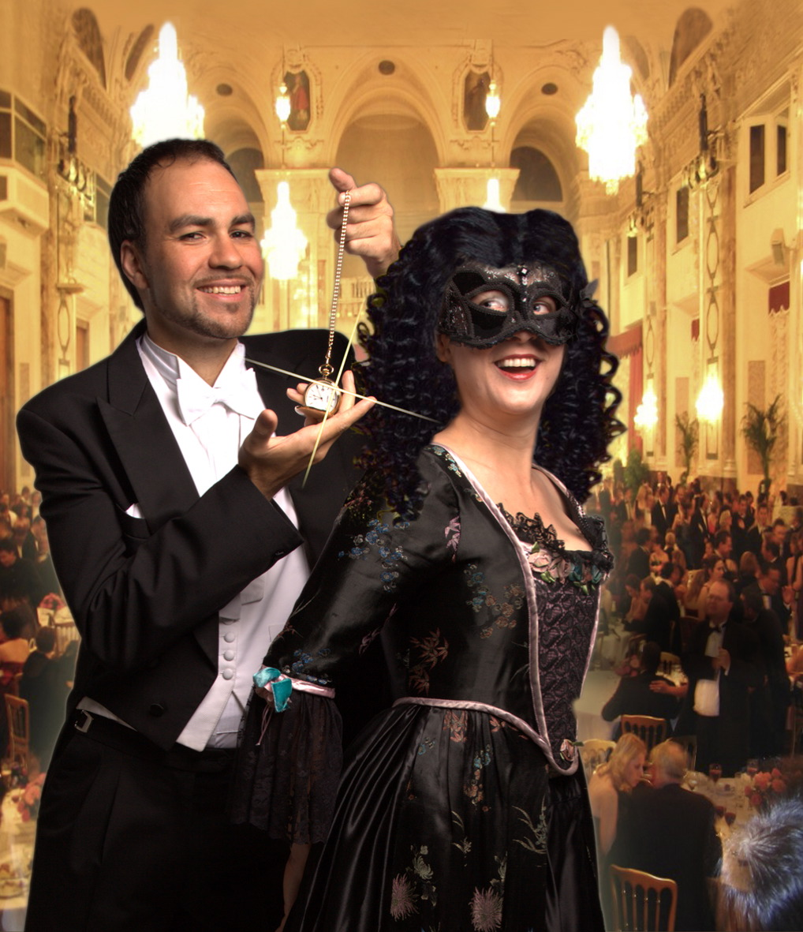

Slide 25
